Slide 1
化学发光与电致化学发光
Chemiluminescence (CL)
&
Electrogenerated Chemiluminescence (ECL)
崔 华
中国科技大学化学系化学发光实验室

Slide 2
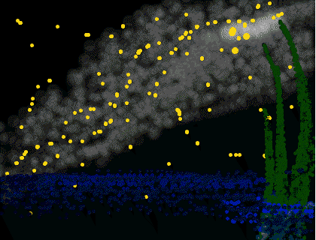
化学发光
一、化学发光现象

Slide 3
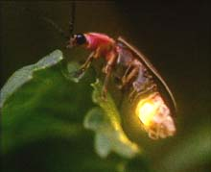
萤火虫发光

Slide 4

生物体化学发光现象的研究起源于古代，但是，直到十九世纪末，这种现象与简单的有机反应相联系才得到解释。
1877年 洛粉碱CL
1905年 洛粉碱类似物
1928年 鲁米诺
1935年 光泽精
1960s PMT 出现
发现许多有机反应可产生CL

Slide 5
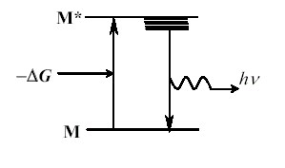
所谓化学发光 (CL) , 就是化学反应的能量把体系中共存的某种分子从基态激发到激发态从而产生发光的现象。
化学发光反应能级图

Slide 6
二、化学发光反应的分类
直接化学发光
A + B → C* + D
C* → C + hυ
例:
NO + O3 → NO2* + O2
NO2* → NO2 + hυ

Slide 7
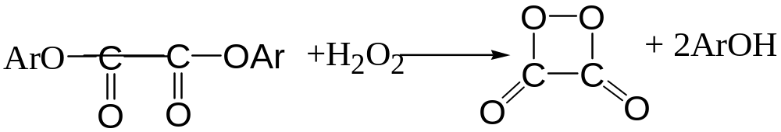
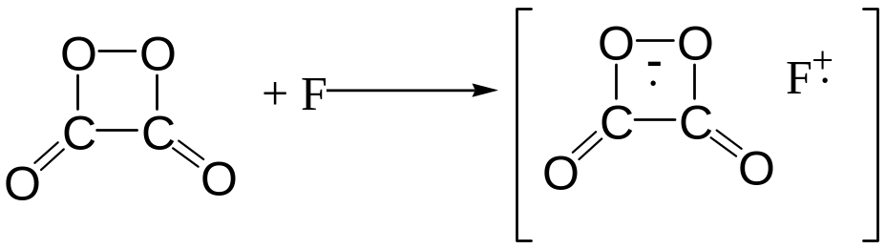
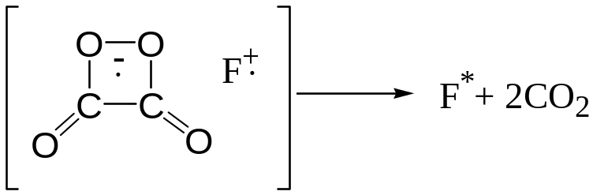

间接化学反应发光
A + B —> C* + D
C* + E —> E* + C
E* —> E + hυ
例:

Slide 8
三、化学发光反应发生的条件
化学反应是放热反应。
化学反应的自由能的变化与发光波长的关系:
–ΔG ≥ hc / λ_{ex}
≥ 2.857 × 10 ^{– 4} 千卡 / λ_{ex} 摩尔
400~750nm的可见光发射时所需要的ΔG 的数值应在38~71千卡之间。
必须存在形成电子激发态的通道。
激发态分子必须以辐射光子的形式回到基态, 或将能量传递给荧光分子。

Slide 9
四、化学发光反应的机理
激发态氧生成型
H₂O₂ + Cl₂ →2 HCl + O₂*
O₂* → O₂ + hν
低浓度 单分子发射 1268 nm
高浓度 双分子发射 634 nm 分子对同时跃迁

Slide 10
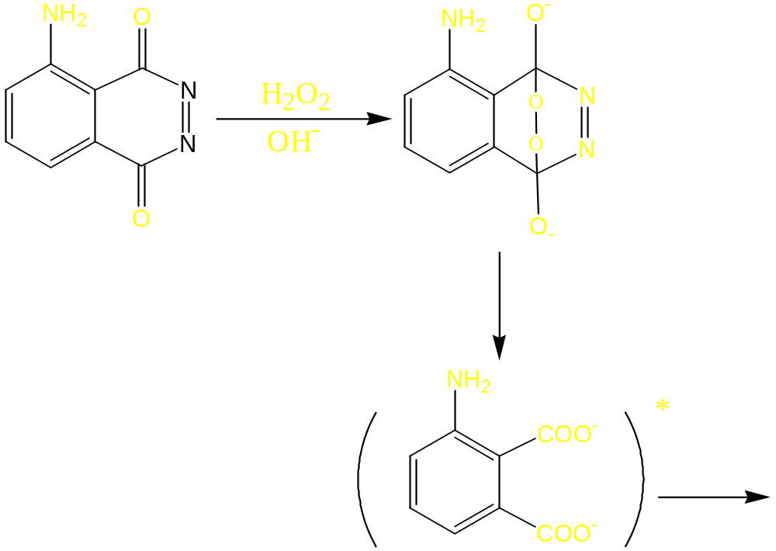

双氧基化合物分解
最有效的化学发光反应与双氧基化合物的分解有关。
基态＋hν

Slide 11
电子转移反应
+
e⁻
+
中性分子
自由基阴离子
氧化剂
受激分子
还原了的氧化剂
自由基阴离子与氧化剂之间的电子转移

Slide 12
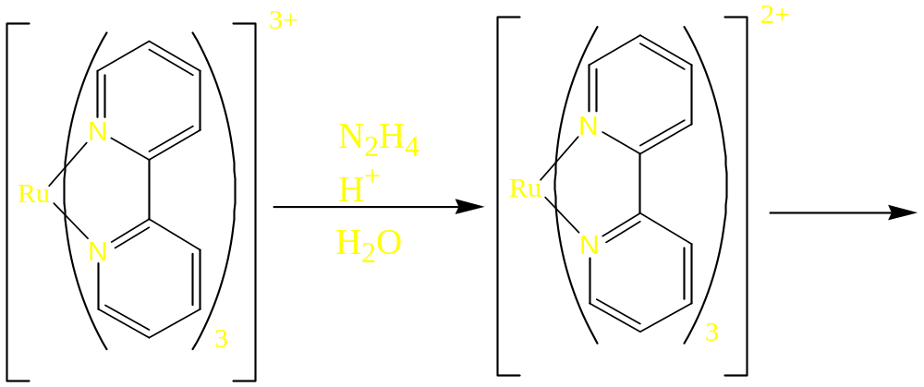
自由基阳离子与还原剂之间的电子转移
hν

Slide 13
五、化学发光反应
无机物的化学发光
一些无机物能够产生很弱的化学发光，例如：
硫酸氢盐被铬酸氧化
水被K、Na、Mg汞齐分解
Al被空气中氧氧化
强酸被强碱中和
亚硫酸钠被空气氧化

Slide 14
有机物的化学发光
烃
醇、醛、酮、酸、酯
多酚
杂环化合物

Slide 15
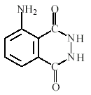
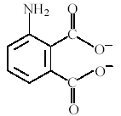
典型的化学发光反应
鲁米诺 (luminol)
3-APA
OXIDANT
*
BASE
+
hν
luminol
3-Aminophthalate
λ_{max} = 425 nm
氧化剂: H₂O₂ O₂ KMnO₄ NaClO I₂ [Fe(CN)₆]³⁻.
催化剂: 过氧化酶 氧化血红素 过渡金属离子(Co²⁺、 Cu²⁺、Fe³⁺)
抑制剂

Slide 16
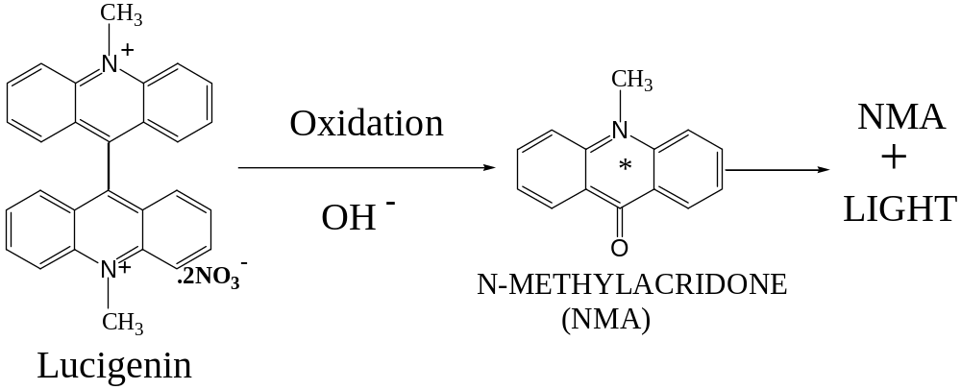
光泽精 (lucigenin)
λ_{max} = 440 nm(绿色)
氧化剂: H₂O₂
还原剂 + O₂
还原剂: 乳酸 尿酸 抗坏血酸
催化剂: 过渡金属离子
抑制剂: 酚类物质对此反应有抑制作用

Slide 17
过氧化草酸酯 (peroxyoxalates)
氧化剂: H₂O₂
此反应本身能产生弱的化学发光 λ_{max} = 440 nm, 550nm.

Slide 18
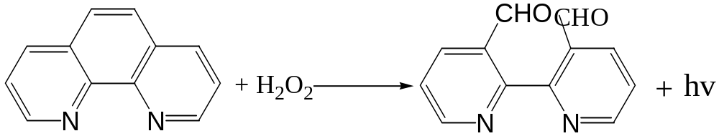
邻菲罗林 (1,10-phenanthroline)
氧化剂: H₂O₂
催化剂: Cu²⁺ Co²⁺ Pb²⁺ Fe³⁺ Ni²⁺
抑制剂: 蛋白质与Cu²⁺形成络合物

Slide 19
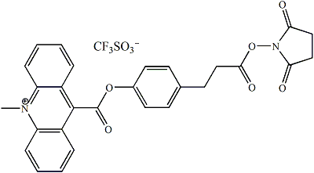
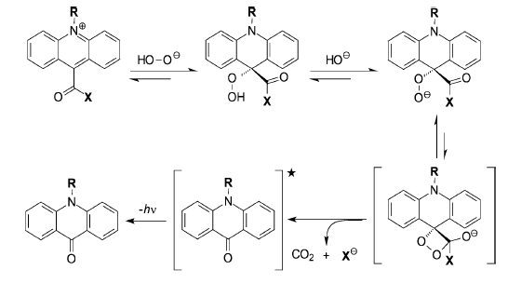
吖啶酯
The molecular structure of the used acridinium ester NHS
Mechanism of Acridinium Salt Chemiluminescence with hydrogen peroxide
Org. Lett. (2003) 21:3779–3782

Slide 20
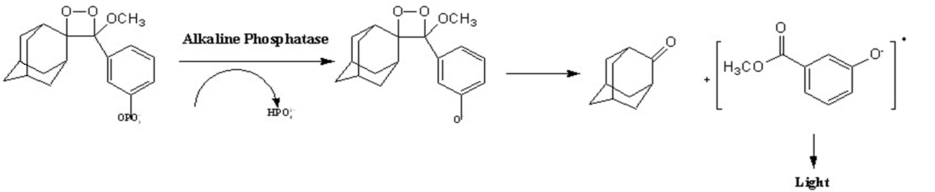
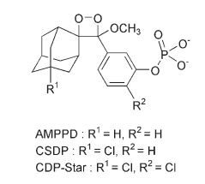
1,2-二氧杂环丁烷类
Alkaline phosphatase (ALP) dephosphorylates AMPPD (1,2-二氧杂环丁烷类） to form a dioxetane anion, which fragments into adamantanone （金刚烷酮）and the excited state of methyl meta-oxybenzoate anion （间氧苯甲酸甲酯阴离子）, the light emitter.
The detect limit of ALP is 10⁻²¹mol/L.
The derivatives of AMPPD are superior than the parent compound to the lighting rates and signal intensities.

Slide 21
萤火虫发光 (firefly BL)
λ_{max} = 562 nm
此反应重要的分析对象是ATP 10⁻¹¹~10⁻¹⁴mol

Slide 22
细菌发光 (bacterial BL)
还原型吡啶核苷酸黄素
λ_{max} = 490nm
主要分析物 FMN 10⁻¹²mol
此反应常用于NADH和NADPH试验 10⁻¹⁵mol

Slide 23
六、化学发光的表征
动力学曲线（反应时间）
光谱
量子产率
化学发光强度

Slide 24




七、化学发光分析
υ
hν
dc_{A}
—
k[R][A]
dt
使[R]过量
k C_{A}^{(t)}
C_{A}^{(t)} = C_{A}⁰ e^{-k′t}
I_{c L}(t) = ϕ_{cl} υ
= ϕ_{cl} k′C_{A}^{(t)}
= ϕ_{cl} k ′ C_{A}⁰ e^{-k} ′ ^{t}
尽管A物质的 C_{A}⁰ 各不相同, 但 I 达到 I_{max}的时间相同. e^{-k’t}为常数.
I_{cl}(t)∝ C_{A}⁰ 定量分析的依据

Slide 25
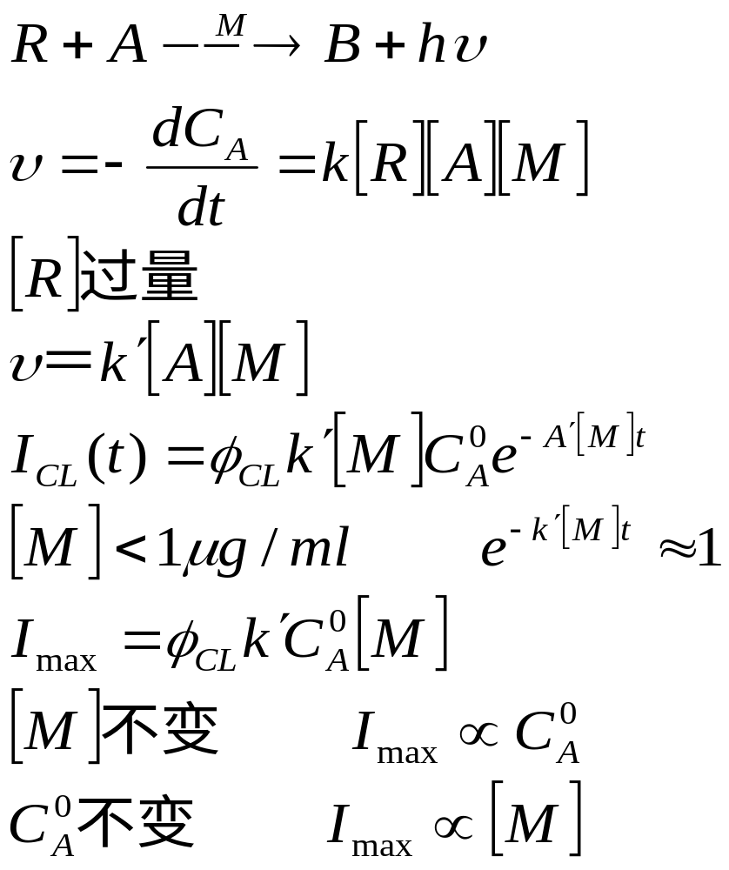
利用发光反应动力学曲线对催化物质的分析

Slide 26
八、化学发光的探测
分立式进样化学发光仪
R1
R2
s
PMT
这类仪器适合于选择性好, 量子效率高或发光体寿命长的化学发光反应的监测。
不适用于快速化学发光反应(<15S)的重现性监测。

Slide 27
流动注射进样化学发光仪
流通池(flow cell)
样品sample
PMT
recorder
waste
蠕动泵

Slide 28
九、化学发光分析的特点
优点:
灵敏度高, 线形范围宽；
仪器简单, 价格便宜；
分析时间短。
缺点:
选择性差。

Slide 29
电致化学发光
一、电致化学发光现象
电致化学发光 (ECL) 是通过在电极上施加一定波形的电压或电流信号进行电解反应的产物之间或与体系中共存组分反应产生化学发光的现象。

Slide 30
二、典型的电致化学发光反应.
多环芳烃的ECL
按激发态分子或离子产生的历程可分为两类:
通过单重激发态途径的ECL(S-route ECL)
R - e → R^{.+} 电极氧化
R + e → R. ⁻ 电极还原
R. ⁺ + R. ⁻ → R + ¹R* 自由基湮灭
¹R* → R + h ν 发光过程
9,10-二苯基蒽,将200Hz 左右的方波电位(1.3 -2.2V vs. SCE)加到电极
DPA - e → DPA. ⁺ 1.3 V
DPA + e → DPA. ⁻ -2.2 V
DPA. ⁺ + DPA. ⁻ → ¹DPA* + DPA
¹DPA* → DPA + h ν ( λ = 512nm)

Slide 31
通过三重态途径的ECL (T-route ECL)
R - e → R. ⁺ 电极氧化
R + e → R. ⁻ 电极还原
R^{. +} + R. ⁻ → ³R* + R 自由基湮灭
³R* + ³R* → ¹R* + R 激发态转化
¹R* → R + h ν 发光过程
N,N,N’,N’-四甲基苯二胺(简称TMPD)和DPA 的混合溶液中,
TMPD – e → TMPD. ⁺ 0.16 V
DPA + e → DPA. ⁻ -2.1 V
DPA. ⁻ + TMPD. ⁺ → ³DPA* + TMPD
³DPA* + ³DPA* → ¹DPA* + DPA
¹DPA* → DPA + h ν

Slide 32
鲁米诺的ECL
on a rotating ring (Au)-disc electrode (Au) system
disc: OOH⁻ negative pulse
ring: OOH⁻ → O₂^{− •} positive pulse
LH ⁻ → L^{− •}

Slide 33
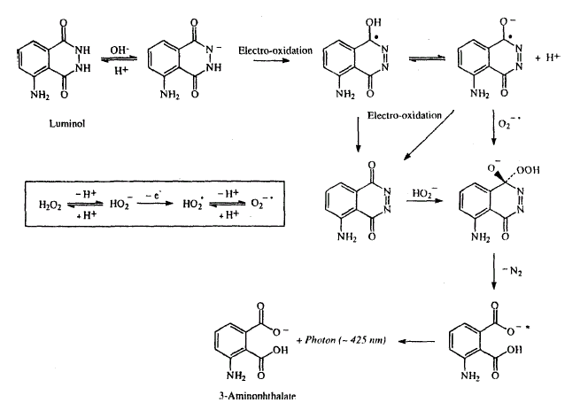
鲁米诺的典型ECL 反应机理

Slide 34
Ru(bpy)₃²⁺的ECL
Ru(bpy)₃²⁺ + e → Ru(bpy)₃⁺ 电极还原
Ru(bpy)₃ ²⁺ − e → Ru(bpy)₃³⁺ 电极氧化
Ru(bpy)₃⁺ + Ru(bpy)₃³⁺ → Ru(bpy)₃²⁺ + Ru(bpy)₃²⁺*
Ru(bpy)₃²⁺* → Ru(bpy)₃²⁺ + h ν
( λ = 620 nm)

Slide 35
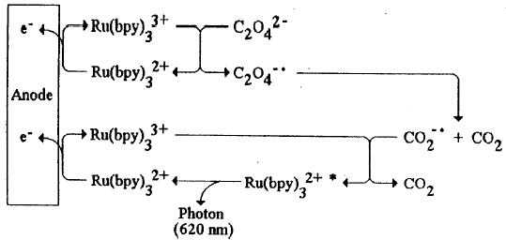
当体系中含有强氧化或还原性物质,只要施加单向正或负电压就可以得到Ru(bpy)₃²⁺ 的ECL。如典型的Ru(bpy)₃²⁺ - C₂O₄²⁻ 和Ru(bpy)₃²⁺ - S₂O₈²⁻ 体系：
Ru(bpy)₃²⁺ - C₂O₄²⁻ 共存体系的ECL 机理

Slide 36
Ru(bpy)₃²⁺ - S₂O₈²⁻ 体系的发光反应机理:
Ru(bpy)₃²⁺ + e → Ru(bpy)₃⁺
S₂O₈²⁻ + e → SO₄²⁻ + SO₄^{.-}
SO₄^{.-} + Ru(bpy)₃⁺ → Ru(bpy)₃²⁺* + SO₄²⁻
SO₄^{.-} + Ru(bpy)₃²⁺ → Ru(bpy)₃³⁺ + SO₄²⁻
Ru(bpy)₃⁺ + Ru(bpy)₃³⁺ → Ru(bpy)₃²⁺ + Ru(bpy)₃²⁺*
Ru(bpy)₃²⁺* → Ru(bpy)₃²⁺ + hν

Slide 37
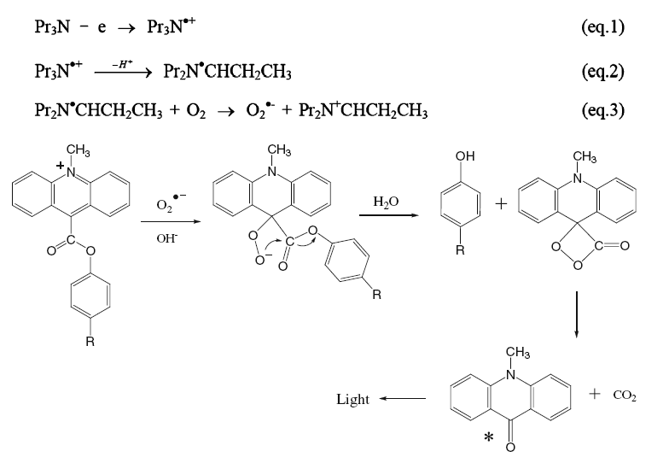
吖啶酯的ECL
Possible ECL mechanism of AE in alkaline aqueous in the presence of TPA
Anal. Bioanal. Chem. (2011) 399:3451–3458

Slide 38
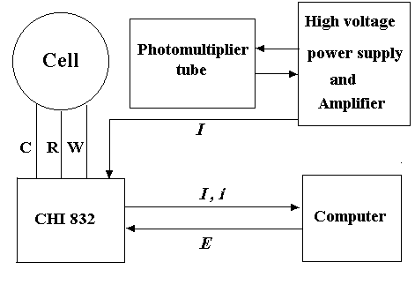
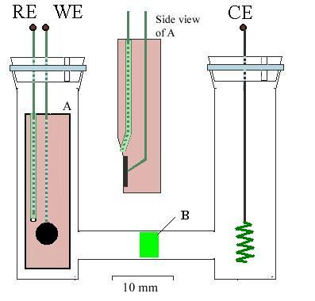
三、电致化学发光仪
PRECL仪器结构图
自制的电化学发光池和组合电极示意图

Slide 39
四、 电致化学发光的特点
灵敏度高,线性范围宽, 仪器简单。
化学发光反应的电化学诱发可对这些反应在时间上进 行控制。
可通过变换电位控制反应, 改善选择性。
光产生于电极附近, 改善了分析探测的空间控制。
不稳定试剂可现场产生。
没有电化学探测中的电子干扰问题。
一些化合物可在ECL反应中被循环使用。
电极表面的污染问题。
ECL体系较少, 分析物种有限。
机理问题。

Slide 40
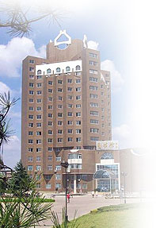


Thank you!

